Slide 1
Создание приложения с использованием PyQt5 и SQLite
Выполнил
Глушин Никита

Slide 2
Основные цели и задачи
Цель: создать приложение, применяя язык программирования Python, библиотеку PyQt5 и базу данных SQLite.
Задачи:
Разработать идею
Продумать архитектуру проекта
Заполнить базу данных
Написать программу
Разработать внешний дизайн приложения
Идея: Приложение для покупки билетов в театр.
Описание: Мой проект представляет собой демонстрационную версию приложения по покупки билетов. В нем рассматривается только один театр, но приложение создано так, что для добавления театров не требуется больших усилий.

Slide 3
accepting.py
import_bd.py
main.py
start_page.py
repertoire.py
theatre.py
Классы
Main_form
Repertoire
Play_form
Drama_theatre_
form
Accepting_form

Slide 4
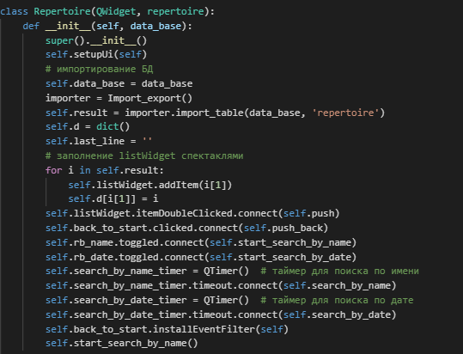
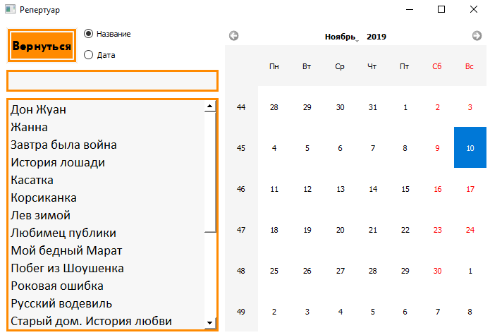
Repertoire form

Slide 5
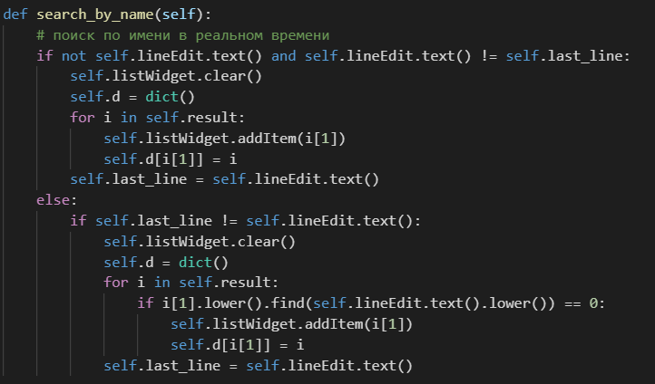
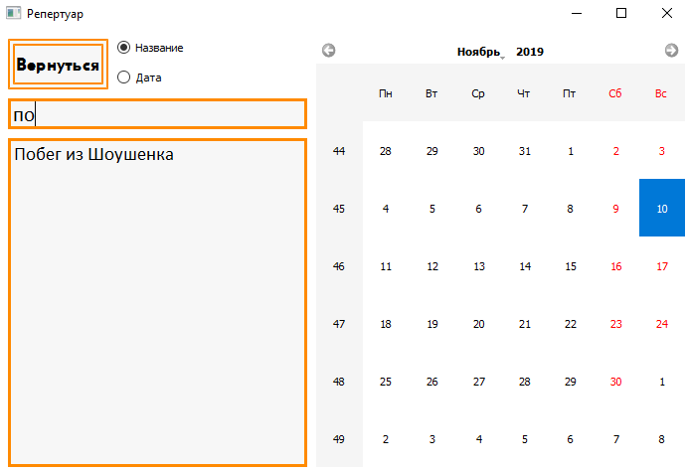
Поиск по названию

Slide 6
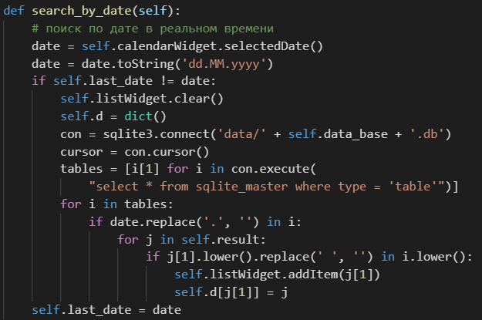
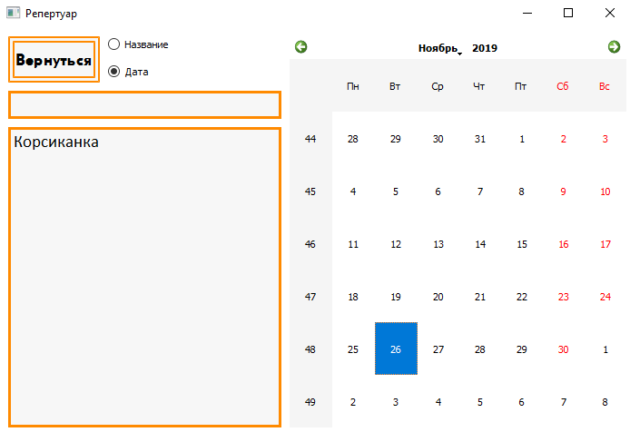
Поиск по дате

Slide 7
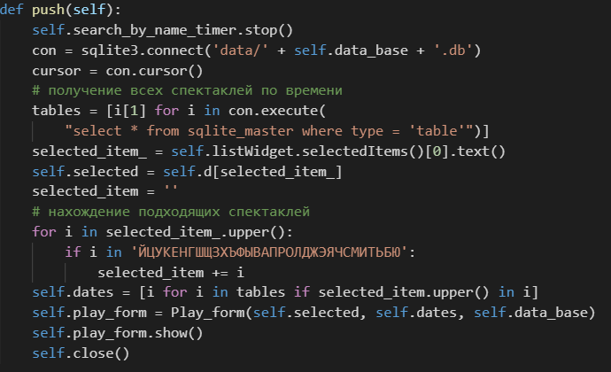
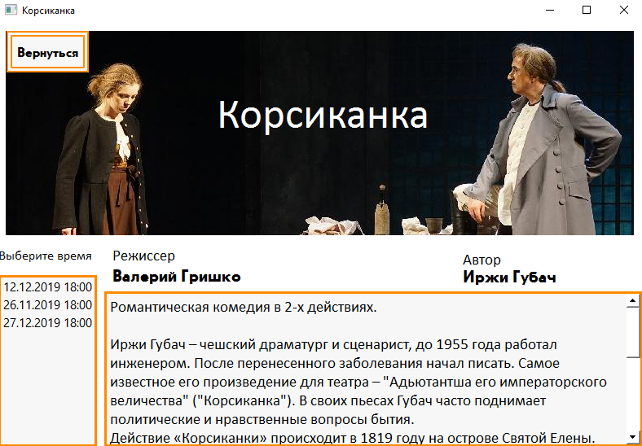
Play form

Slide 8
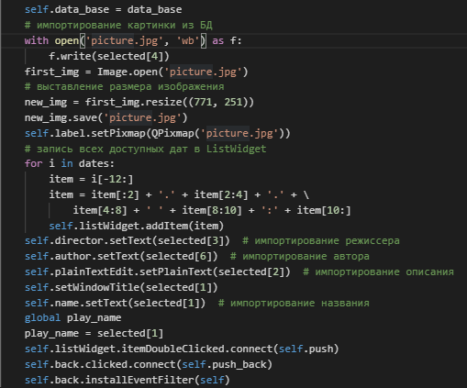
Play Form

Slide 9
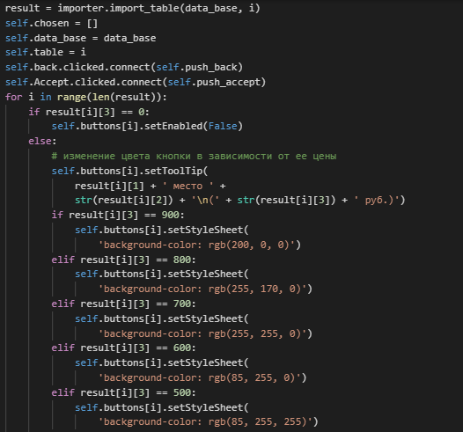
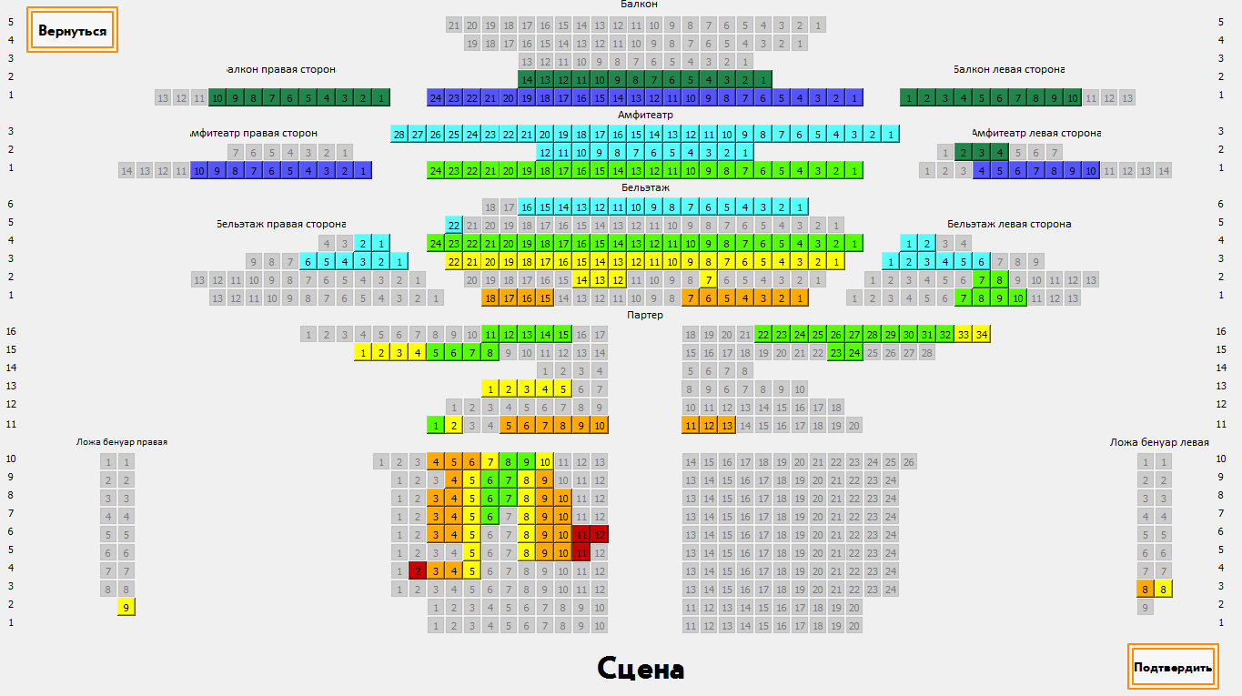
Theatre form

Slide 10
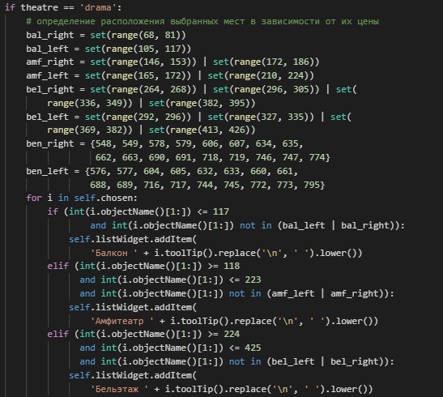
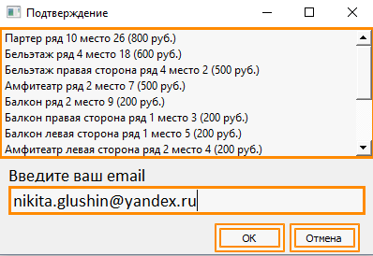
Accepting form

Slide 11
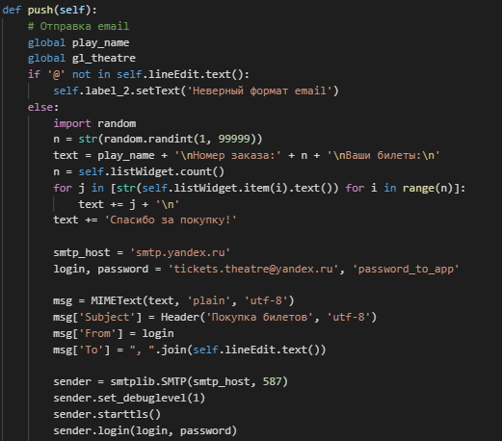
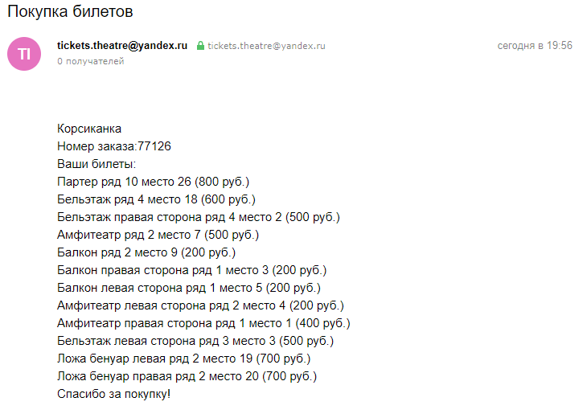
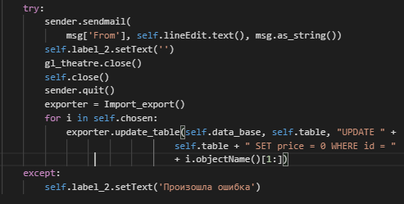
Отправка email

Slide 12
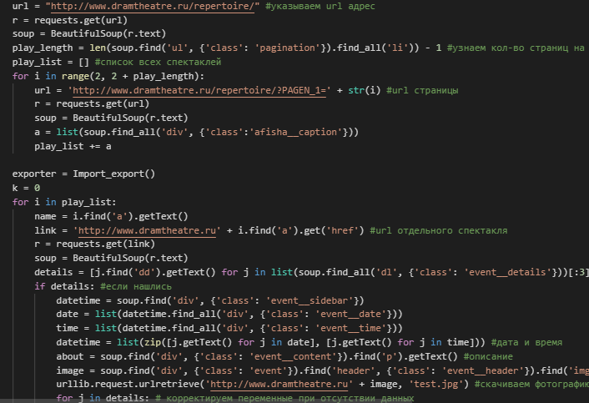
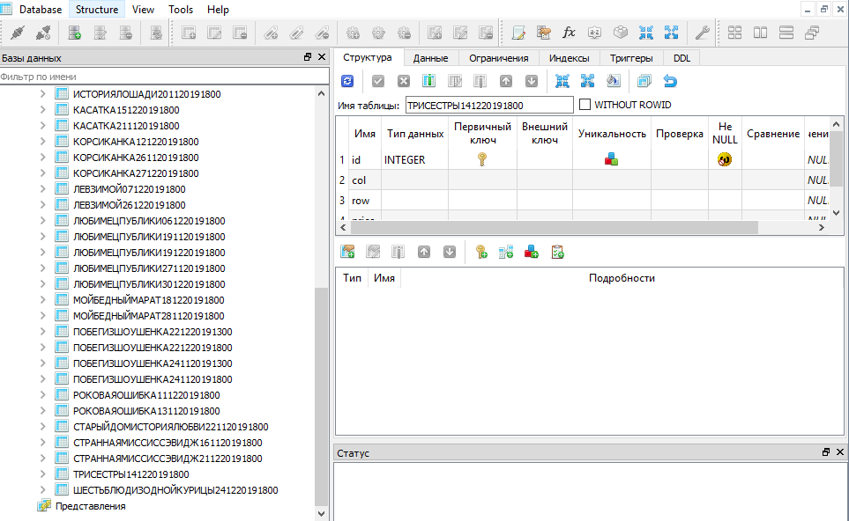
Заполнение базы данных

Slide 13
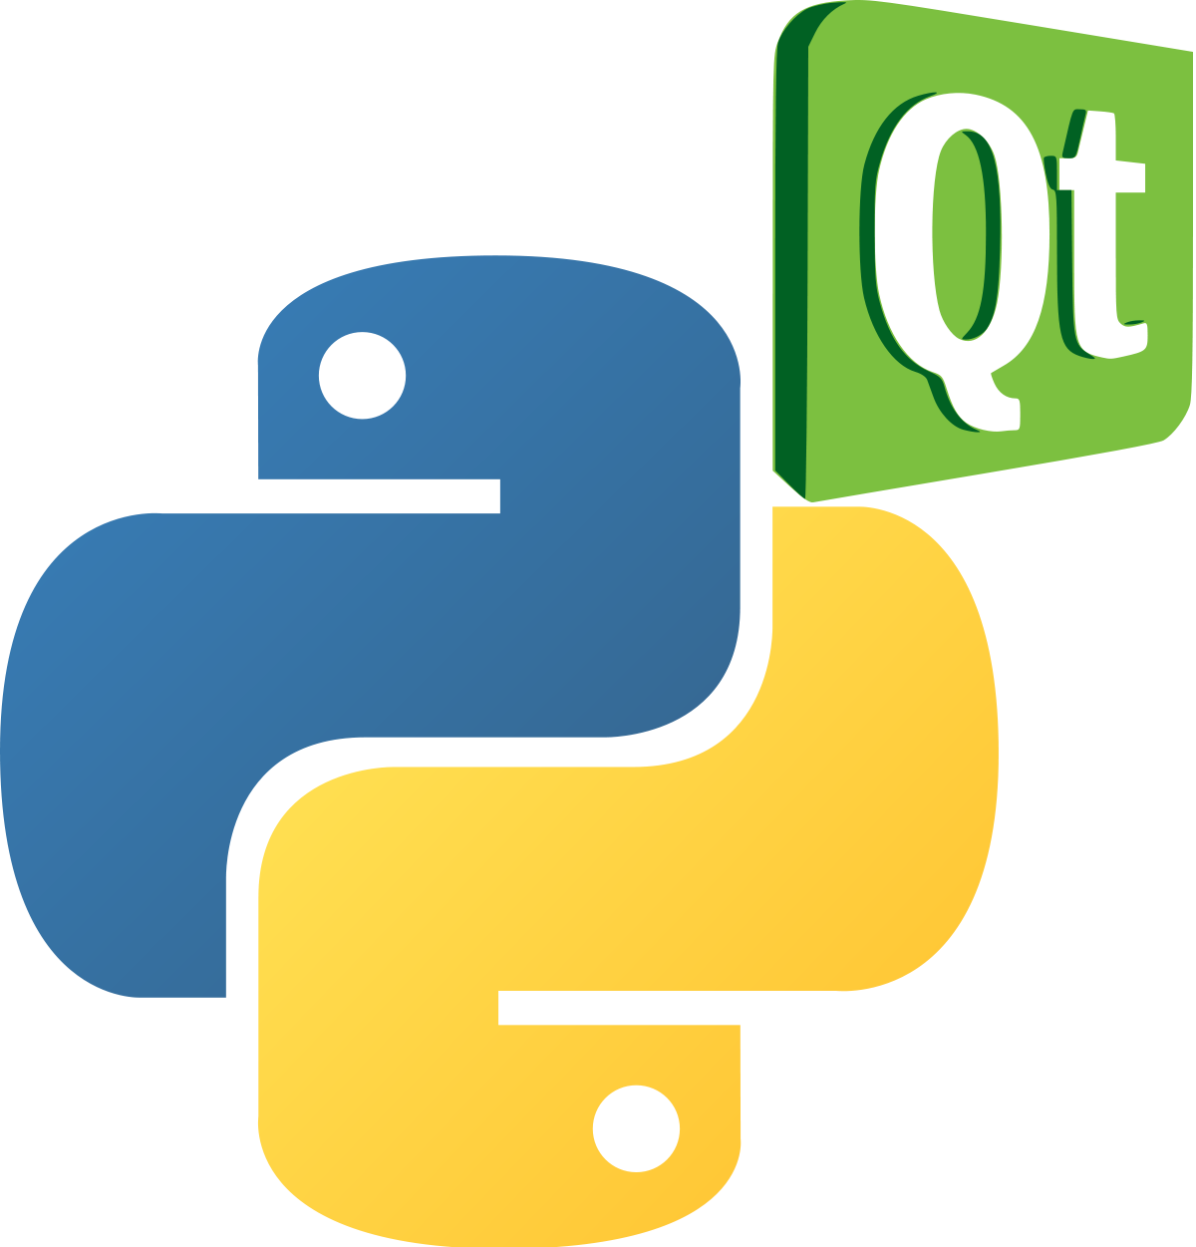
Вывод
Таким образом, это приложение для покупки билетов, которое позволяет без больших усилий подключать к данному сервису новые театры путем добавления новых баз данных, заполненных по тому же принципу, что и стандартная.
Чтобы сделать приложение максимально функциональным, необходимо загрузить базу данных на удаленный сервер и добавить реальную покупку.

Slide 14
Спасибо за внимание!

